Slide 1
Business Process for Resolving Internet Faults
Derly Julieth Varón Ducuara - 160004444
Leiner Libardo Mendoza Rodriguez - 160004249

Slide 2
BUSINESS PROCESS
Initial Assessment
CSR receives report, gathers customer information, and performs initial troubleshooting steps.
01
Remote Diagnostics
If issue persists, technical support agent remotely diagnoses problem, identifies potential causes.
02
On-Site Visit (if required)
03
If the fault cannot be resolved remotely, the technical support agent schedules an on-site visit to the customer's location.
Escalation (if necessary)
04
If issue persists, advanced technicians and engineers analyze for broader network issues.

Slide 3
BUSINESS PROCESS
Communication and Updates
Customer kept informed about progress, expected resolution times.
05
Final Confirmation
06
CSR confirms resolution with customer, collects feedback.
Documentation and Analysis
07
Actions, resolutions, and analysis documented, trends and improvements identified.
Continuous Improvement
08
Data used for process enhancement, adjustments made to prevent similar issues.

Slide 4
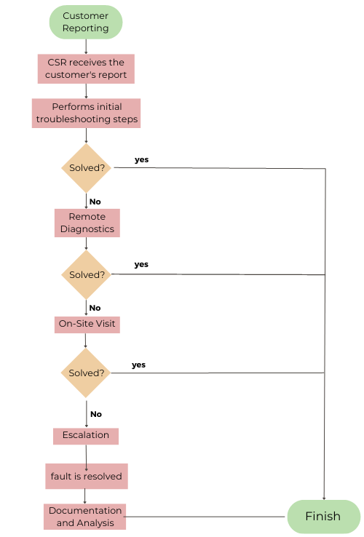

Slide 5
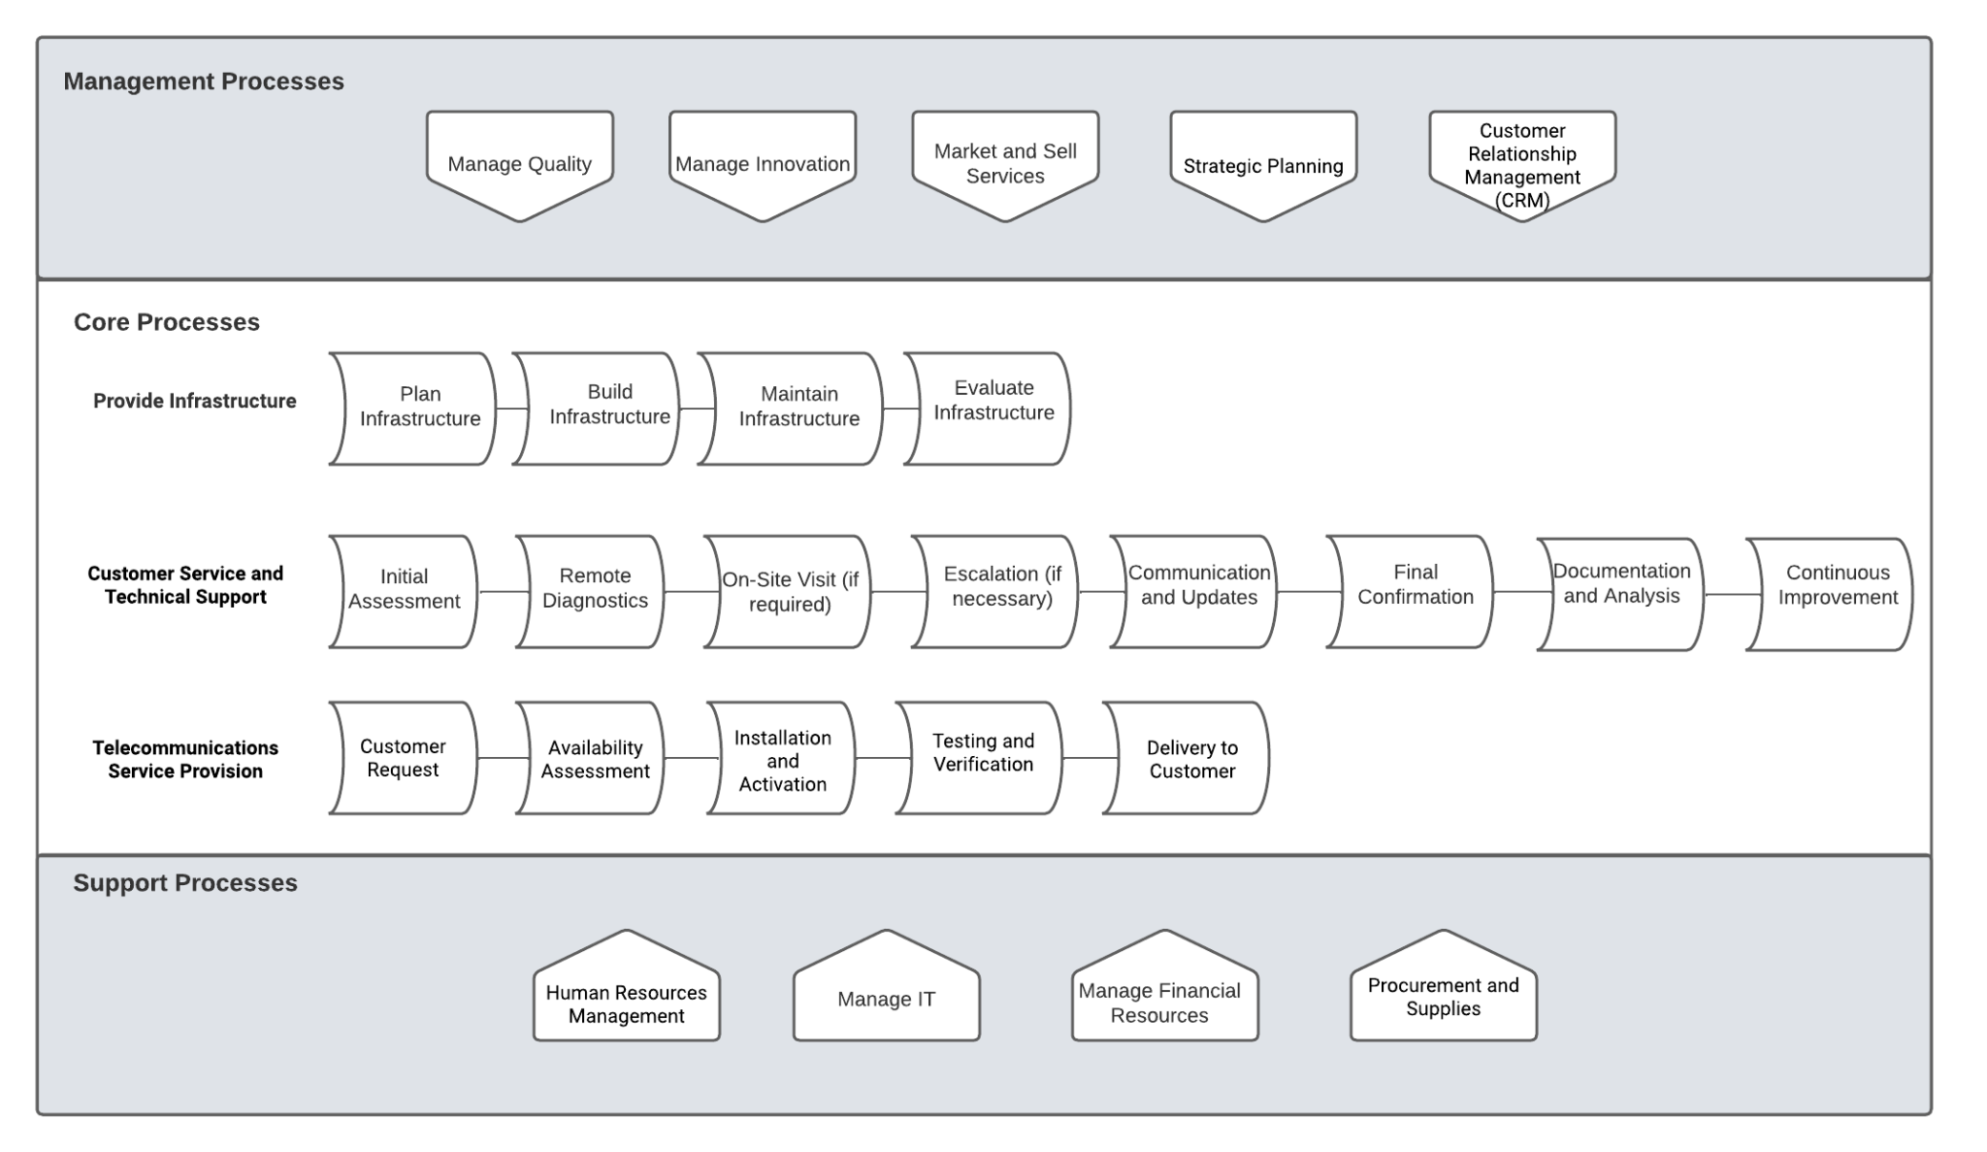

Slide 6
Empresa de telecomunicaciones MVS
La empresa de telecomunicaciones MVS recibe una solicitud de revisión por una falla en el servicio de internet, una vez han recibido esta solicitud, el representante de servicio al cliente se comunica con el cliente para informarle detalladamente los pasos a seguir, en caso de que con estos pasos se haya solucionado la falla, se realiza una encuesta de satisfacción al cliente y finaliza el proceso. En caso de que no el problema se transfiere al técnico remoto, quien realiza un diagnóstico del problema y si puede solucionarlo, repara la falla y dirige al cliente a la encuesta de satisfacción, si no lo puede solucionar, se debe realizar una visita al hogar que presenta la falla, el técnico debe revisar los elementos físicos de la red y realizar las modificaciones necesarias, si con este procedimiento se resuelve la falla se procede a completar la encuesta de satisfacción del cliente, en el caso contrario la falla se escala al área de ingeniería, donde se resuelve el problema y luego el cliente completa la encuesta de satisfacción del servicio recibido.

